Slide 1

소프트웨어공학
레포트 II
학과 | 컴퓨터소프트웨어공학과
학번 | 20194463
이름 | 이동규

Slide 2
32번
소프트웨어 아키텍처의 공통된 특징
특징 | 내용
간략성 | 이해하고 추론할 수 있을 정도의 간결성 유지
추상화 | 시스템의 추상적인 표현을 사용(복잡도 관리)
가시성 | 시스템이 포함해야 하는 것들을 가시화, 청사진

Slide 3
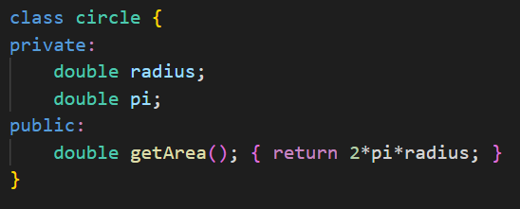
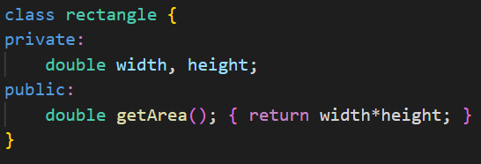
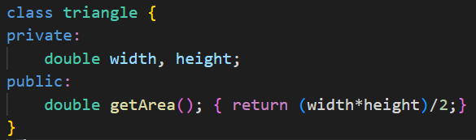
38번
circle
Radius:double
Pi: double
getArea(): double
rectangle
Width: double
Height: double
getArea(): double
triangle
Width: double
Height: double
getArea(): double

Slide 4
39번
교수
학점 카드
직원
getGrade(): double
grade: double
createCard(): double
getArea(): double

Slide 5
39번
학점 카드
grade: double
getArea(): double
교수
직원
getGrade(): double
createCard(): double

